Slide 1
Занятие 29
Почему горит фонарик?
Задачи:
уточнить представления детей о значении электричества;
познакомить с батарейкой и способом использования лимона в качестве батарейки.

Slide 2
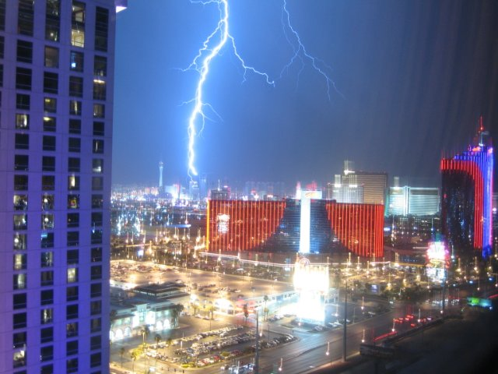
Что такое молния?

Slide 3
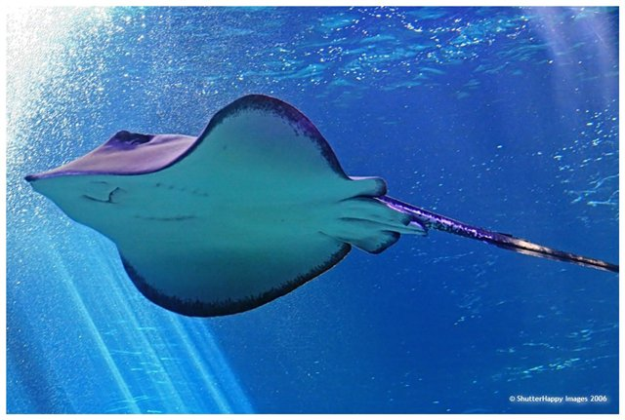
Электрический скат.

Slide 4
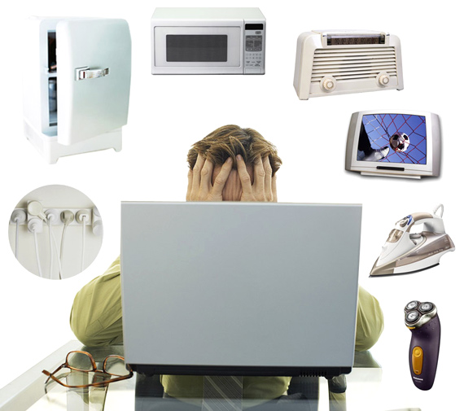
Для чего нам необходимо электричество?

